Slide 1
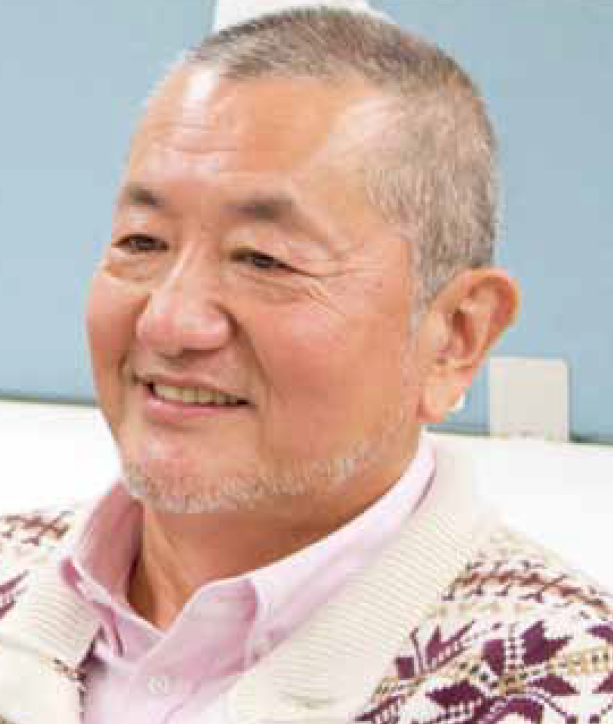
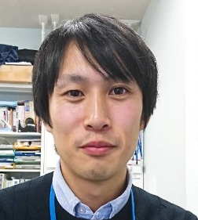
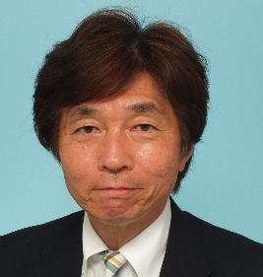
平成30年度 第4回 城東圏域
東京都精神障害者
就労定着支援連絡会
東京都福祉保健局受託事業
定着支援の一つのカタチ「SPIS(エスピス)」の活用方法
見えない障害を見える化し、当事者、職場、支援者で日々の状況をWeb上で共有する日報システム「SPIS」。このシステムを活用することで、精神・発達障害者の就労定着に多くの効果が期待できます。今回は、就労前にSPISを利用して自己理解を深め、通所時のサポートを就労先企業へつなげていった事例と社内メンタル不調者のリワーク支援からスタートし、産業医・医療機関との情報共有や遠隔地にある事業所で働く社員へのフォロー等活用の幅を広げていった事例を中心に、SPISの活用方法について様々な視点でお話頂きます。
是非、多くの皆様のご参加をお待ちしております。
2019
/
２
1
金
時間
13：20 ～ 16：30
（ 開場 13：00 ）
会場
エッサム神田ホール2号館
（千代田区内神田3-24-5）
費用
無料
定員
100名（先着順）
SPIS（エスピス：Supporting People to Improve Stability）～精神・発達障害に効果的な就労定着支援システム～
SPISは精神・発達障害のある従業員と雇用企業担当者、外部相談員の三者をWebシステムで結びます。当事者従業員は心身の指標を自ら設定し発信。雇用企業担当者と相談員はその情報をリアルタイムで共有し、当事者の自己コントロール力と職場のサポート力向上に働きかけます。
＜話題提供者＞
宇田 亮一氏
一般社団法人SPIS研究所理事長
大阪大学経済学部卒。キリンビール㈱入社。退職後立教大学大学院現代心理学研究科臨床心理学専攻。
博士課程前期
課程終了後、
立教大学心理
教育相談所研究
員を経て現職。
SPIS相談員の
スーパーバイザ
ーを担当。
上野 敏弘氏
NPO法人大阪精神障害者就労支援
ネットワーク ＪＳＮ東京 就労支援員
境 浩史氏
株式会社島津製作所人事部MG
日本社会事業大学社会福祉学部卒。知的障害者のB型事業所を経て、JSN東京設立時より現職。
カウンセリング
マインドとコー
チングスキルを
使ってSPIS相談
員として当事者
企業をサポート。
精神保健福祉士
社会福祉士。
大阪体育大学体育学部卒業後、スポーツメーカー勤務を経て島津製作所入社。障がい者雇用・管理、メンタル不調者の復職支援・復職後のフォロー
アップを担当。
産業カウンセラ
ー、2級キャリ
アコンサルティ
ング技能士、
企業在籍型JC。
本連絡会は企画・立案に下記の事務局委員にご協力をいただいております。
【事務局委員】
東京大学医学部附属病院 管 心氏 すみだ障害者就労支援総合センター 伊東 美奈子氏
就労移行支援事業所natura 皆川 隆太氏 荒川区障害者就労支援センター 藤本 賢治氏
生活支援あったまろんすみだ 野村 麻奈美氏 医療法人社団輝生会 堅田 由美子氏
お申込み
お問い合わせ
障害者就業・生活支援センターWEL’S TOKYO 二木（ふたつぎ）、前木
TEL: 03-5259-8372 / FAX：03-5281-2345 / メールアドレス：info＠wels.jp

Slide 2
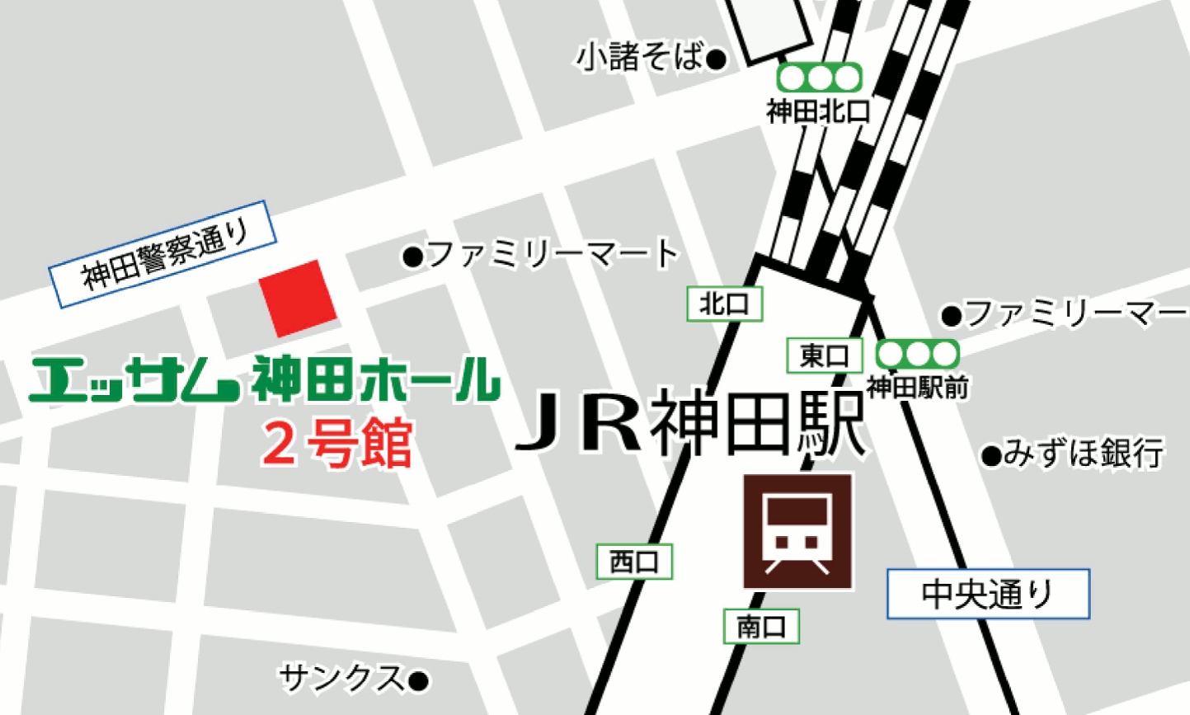
平成30年度 第4回精神障害者就労定着支援連絡会
ご所属
 | ・就労移行支援事業所 ・就労継続支援事業所 ・区市町村C・就労定着支援事業所 ・医療機関 ・当事者 ・企業 ・HW ・特別支援学校 ・その他( ）
ご氏名
ご氏名
※以前にご参加いただいている方(事業所)は住所・連絡先省略可
ご住所 | 〒
ご連絡先 | TEL | E-MAIL 又は FAX
ご意見・ご質問等ございましたらご記入ください
【会場案内】
JR神田駅 東口･北口･西口 徒歩2分
東京メトロ銀座線神田駅 4出口 徒歩2分
就業・生活支援センターWEL’S TOKYO
担当：二木・前木
TEL：03-5259-8372
FAX：03-5281-2345
E-MAIL：info＠wels.jp
当日連絡先：070－5361－5169

